Slide 1

Haskell
מגישות: צביה לניאדו ותהל נדב

Slide 2
היסטוריה
בעקבות הפרסום של שפת התכנות מירנדה ב-1985, התרבו שפות התכנות הפונקציונליות. ב-1987, כבר היו למעלה מתריסר שפות תכנות פונקציונליות טהורות ובניהן Haskell.
הוחלט שיש צורך לפתח שפה שתהיה זמינה, תמציתית, בעלת סינטקס פורמאלי,עצלה ושתתאים למחקרים.

Slide 3
-Haskell
הינה רצה על מגוון רחב של מערכות הפעלה : Linux, Windows, Mac, Solaris ועובדת גם עם קומפיילר וגם עם אינטרפרטר.
כיום ל- Haskell יש שלושה מהדרים נפוצים:
GHC - המהדר המומלץ לפיתוח תוכנה, יכול לעבוד הן במפרש אינטראקטיבי בשם ( (GHCi והן כמהדר שיוצר קובץ ריצה בינארי.
Hugs - סביבת עבודה עם מפרש אינטראקטיבי, מומלצת לניסוי מודולים וללימוד השפה.
NHC - מהדר ניסיוני יותר ששם דגש על הודעות שגיאה ברורות יותר מהמקובל בHaskell-.
ישנם גם מספר מהדרים אשר מבוססים על שלושת המהדרים האלה. כל המהדרים מופצים כתוכנה חופשית.

Slide 4
פרדיגמה תכנותית
• Haskell הינה שפה פונקציונאלית טהורה
• כל פונקציה מחשבת תוצאה ע"י הפעלה של פונק' באופן רקורסיבי.
• תוכנית היא הרכבה של פונקציות

Slide 5
יתרונות השפה
-תומכת במקביליות
-השפה אמינה
-מודולרית
-מהירה
-יש ניידות

Slide 6
חסרונות השפה:
השפה קשה לקריאה/ להבנה
סביבת עבודה לא נוחה
אינה תומכת במ"ה אנדרואיד ואפל
לא מתאימה למערכות זמן אמת
בגלל היותה פונקציונאלית טהורה קשה לבטא פעולות בצורה פשוטה.
קושי בהבנת החישוב של כל פונקציה (רקורסיה).
אין מספיק תמיכה בספריות.

Slide 7
תכונות שפת Haskell
שפה זו הינה שפה פונקציונאלית טהורה
פונקציה הינה אזרח מדרגה ראשונה- ניתן לשלחם ולקבלן כפרמטרים לפונקציות אחרות
מסד הנתונים של התוכנית לא משתנה, אפשר לפנות למסד הנתונים באופן חופשי מכל חלק בתוכנית מבלי לדאוג שהנתונים השתנו.
תמיד נקבל אותה תשובה לקריאה של הפונקציה עבור אותו קלט- שקיפות.
הסקל תומכת בביטויי למבדה
תכנות פונקציונלי מתאפיין בחשיבה יותר מופשטת הוא משחרר את המתכנת מחשיבה על אספקטים טכניים כמו זיכרון.
תכנות פונקציונלי נשען חזק על רקורסיה.
תכנות פונקציונלי בד"כ הרבה יותר קצר מאשר תכנות אימפרטיבי (מכיוון שהקוד יכול להיות הרבה יותר תמציתי).

Slide 8
side effects no
בהאסקל, לפונקציה אין תופעות לוואי.
הדבר היחיד שפונקציה יכולה לעשות הוא לחשב משהו ולהחזיר אותו כתוצאה מכך.
בהתחלה זה נראה מגביל אבל למעשה יש לו השלכות יפות מאוד:
אם פונקציה נקראת פעמיים עם אותם פרמטרים, היא מובטחת שתחזיר את אותה התוצאה, זה נקרא שקיפות.

Slide 9
Duck typing
אין Duck typing מכיוון שהשפה בעלת טיפוסיות סטטית חזקה, הטיפוסים נקבעים בזמן קומפילציה.

Slide 10
שפה מהירה
אז מה הופך את האסקל לכל כך מהירה ?
טוֹהַר.
טיפוסים סטטיים.
עַצלוּת.
אבל מעל לכל היעילות של הקומפיילר היא שהוא יכול לשנות באופן קיצוני את היישום מבלי לשנות את צפיות הקוד.

Slide 11
העברת פרמטרים לפונקציות
By position - הקישור בין המשתנים הפורמאליים לממשים יבוצע ע"פ מיקום.
pass by name- שיטה לא מצויה! אבל בכל זאת: הרעיון הוא שמחליפים כל אזכור של פרמטר פורמאלי בתוכנית עם הפרמטר הריאלי שלו. הקישור נעשה בעת הגישה לנתון. צורת עבודה כזו מאפשרת שפה שהיא evaluation lazy
פרמטר יוחלף רק כאשר יהיה בו צורך, וזה כמובן חסכוני בזמן.
by value- העברת הפרמטרים לפונקציה נעשית ע"י העתקת הערך ולא שליחת המשתנה עצמו.

Slide 12
טווח ההכרה
הסקופ בשפה הינו מוגדר כסקופ סטטי.
בלוק מגדיר היקף חדש.
ניתן להכריז על משתנים בהיקף זה, ואינם נראים מבחוץ. עם זאת, משתנים מחוץ לתחום - גלויים.

Slide 13
Garbage collector
מנגנון זה פועל בשיטת אלגוריתם ההעתקה:
כל פונקציה לפני ביצועה בודקים האם יש מספיק מקום כדי להריצה.
אם יש מקום, מתחילים
אם אין זיכרון, פינוי הזכרון מתחלק ל2 חלקים:
כשנגמר המקום בערימה הראשונה, עוברים על כל המשתנים החיים ומעבירים אותם לערימה של דור 1 וכן להפך.

Slide 14
Haskell is static type
Haskell עובד עם מנגנון טיפוסים סטטי.
כשאתה כותב את התוכנית שלך, המהדר יודע איזו פיסת קוד היא מספר, מחרוזת וכן הלאה. כלומר, הרבה שגיאות אפשריות נתפסות בזמן הקומפילציה. אם תנסה להוסיף מספר ומחרוזת, המהדר יסמן על שגיאה.

Slide 15
Haskell is lazy
הסקל לא יבצע פונקציות ויחשב דברים עד שהוא באמת נאלץ להראות לך תוצאה. זה משתלב עם שקיפות
(Call by name
מכיוון שהערכה עצלה פירושה שניתן לדחות משימות.
אבל כדי לדחות משהו, אתה בטוח יותר שתקבל מאוחר יותר את אותה התוצאה כמו שהיית מקבל עכשיו,
וזו שקיפות.

Slide 16
Haskell is strong type
היא לא נותנת להמיר סוגי משתנים
לדוגמא: להמיר int לdouble וזה מונע שגיאות מיותרות.

Slide 17
Readability
בגדול הקוד הפונקציונלי הטהור קשה לקריאה והבנה.
• זרימת השפה אינה סדרתית.
• אין שימוש בטיפוסים
HASKELL מאפשרת שימוש במבנים סינטקטיים שאפשר לשלוט באמצעותם על זרימת הנתונים כגון do, if/else: אך לא while, for וכו'
בשפה זו יש לפרק תוכניות שנכתבו בהאסקל לחלקים קטנים רבים והן צריכות להשתמש ברקורסיה. זה הופך את הקוד שנכתב בהאסקל ללא קריא.
- יש מספיק דרכים לבטא הכל אבל לא יותר מדי לכל דבר.
ולכן שפת האסקל אינה שפה קריאה.

Slide 18
Haskell is Writeability
-השפה תומכת בהפשטת פונקציות זה תורם לכתיבות כי לא צריך לכתוב קטע קוד שחוזר על עצמו הרבה פעמים כלומר יש Reuse
-המתכנת אינו צריך לנהל אחסון. הקצאת משתנים בזיכרון ואיתחולם הם מרומזים, ומחיקתם מתבצעת באופן אוטומטי על ידי איסוף אשפה.
מי שמנוסה בשפה יכול להסתפק בכתיבת שורות קוד בודדות.
שפה זו אינה שפה אימפרטיבית (פרוצדוראלית),אינה כוללת לולאות או שינוי ערכי המשתנים.
לכן כתיבה בשפה זו היא סבירה עד קשה.

Slide 19
Haskell is realability
- אין aliasing כיוון שאין למשתמש התעסקות עם מצביעים.
- קיים מנגנון הtype checking
- קיים טיפול בחריגות השפה
-אין שימוש במצביעים
strong typing -אמינה מאוד וקלה לאימות וכללי ההקלדה מאוד קפדניים בדיקת סוג מתרחשת גם בזמן הקומפילציה מה שהופך תוכניות לאמינה מאוד.
- היכולת לאלץ פונקציות ותוכניות שלא להשפיע על מצבה של תוכנית או פונקציה אחרת מהווה נכס עצום למהימנותה.
יש חסרון אחד למהימנות מכיוון שהאסקל פונקציונלי לחלוטין אין מבני בקרה, ולכן כל דבר שימושי צריך להיעשות עם פונקציות רקורסיביות אם הפונקציה הרקורסיבית מתקשרת לעצמה די בתדירות גבוהה, ייגמר הזיכרון למחסנית. זה מגביל ברצינות את הגודל של כל מבני הנתונים שמטופלים באמצעות רקורסיה; וזה באמת מגביל את התועלת של Haskell בכל יישומים גדולים או "בעולם האמיתי".
השפה אמינה.

Slide 20
Cost
שפה זו חופשית לחלוטין לשימוש. המתורגמן והמהדרים זמינים בתוכנה חופשית וזמינים לפלטפורמות DOS, Windows 3.x, 95, 98, NT ו- Unix. אין הגבלות על שחרור תוכניות, מה שאומר שאתה יכול למכור כל דבר שאתה מתכנת. יש לא מעט ספריות הזמינות באופן חופשי דרך האינטרנט, והאסקל הוא קוד פתוח לחלוטין.
הכשרת אנשים לשימוש בהסקל יכולה להיות יקרה, במיוחד אם האנשים רגילים לתכנת עם שפה אימפרטבית. קשה ללמוד שפה פונקציונאלית, כולל הסקל לאחר לימוד ציווי, תהליך החשיבה הכרוך בכך יכול להיות שונה לחלוטין.
השפה הינה אמינה- כלומר אין עליה בעלות עקב אי אמינות.
.

Slide 21
Portability
במידה ולמחשב השני יש Ghci שזה האינטרפטר של האסקל נצליח להריץ את הקוד עליו ללא קובץ exe.
יש ניידות

Slide 22
Well-definedness
לשפה יש ספר הוראות אינטרנטי מתועד היטב .
https://www.haskell.org/documentation/

Slide 23
טיפוסי משתנים
טיפוסי משתנים סטטי-טעויות מתגלות בזמן קומפילציה
סוגי משתים בהאסקל:
ערכים לוגיים Bool
תו בודד Char
מחרוזת תווים String
מספר שלם בתחום מוגבל Int
מספר שלם ללא תחום Integer

Slide 24

Type classes
בהסקל אין מחלקות וממשקים.
יש typeclass שזה דומה לאינטרפייס שמגדיר התנהגות של טיפוס.
אם טיפוס הוא חלק מ typeclass - מסוים, זה אומר שהוא תומך בהתנהגות שה typeclass מגדיר.
-Ord• טיפוסים שיש להם סדר. כל טיפוס ששייך לOrd הוא בעל השוואה. ממילא ניתן לבצע על טיפוסים אלו <=, >=, <, >, ==, /=.

Slide 25
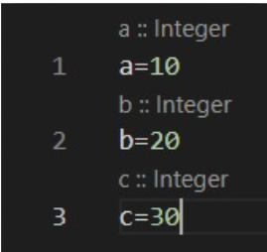
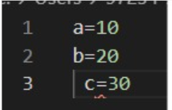
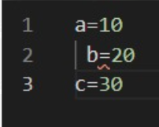
שמות פונקציות וארגומנטים מתחילים באות קטנה
יש הקפדה על הזחות בשפה.

Slide 26
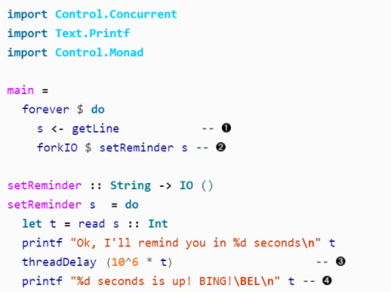
Thread
שפת Haskell תומכת במקביליות ע"י שימוש בthread

Slide 27
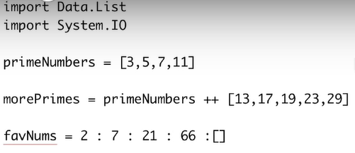
List
רשימה הינה אוסף של ערכים מאותו סוג

Slide 28


Tuply types
זוהי רשימה עם איברים אשר לא כולם באותו סוג

Slide 29
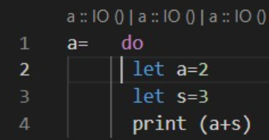
“do” keyword
על ידי שימוש במילה do האסקל מאפשרת לנו לעשות רצף פעולות כאשר בלעדיה נוכל לבצע פעולה אחת בלבד.

Slide 30
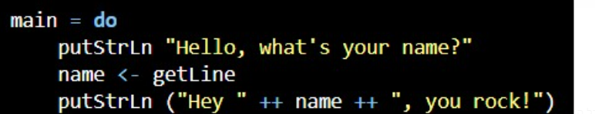
Input Output
הספרייה סטנדרטית בהאסקל מספקת כמות של פונקציות בסיסיות הנפוצות ביותר הם:

Slide 31
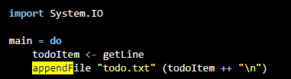
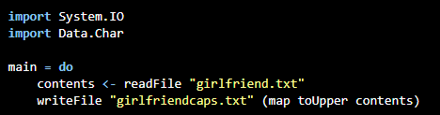
Files
ReadFile – על מנת לקרוא מקובץ נשתמש בפונקציה זו.
WriteFile – משמש עבור כתיבה לקובץ, במידה והקובץ לא קיים-יוצר אותו וכותב, אם קיים- דורס אותו
AppendFile- משמש עבור דחיפת מידע לקובץ קיים

Slide 32

String
String רצף של תווים(char) התחומים בגרשיים או רשימת תווים.
type String = [Char]

Slide 33
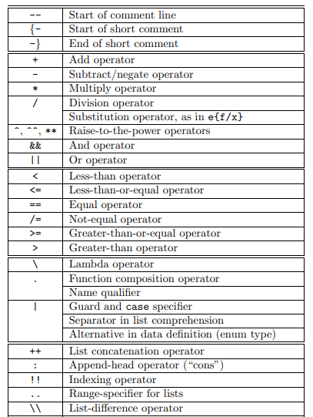
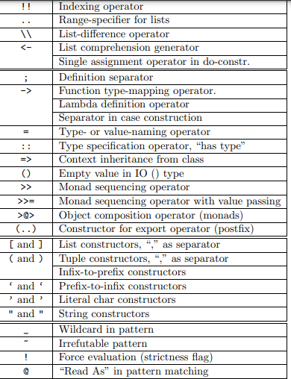
operations
operations

Slide 34

Functions
בראש כל פונקציה הקומפיילר מוסיף את סוגי הפרמטרים שלה, לפי הסדר, מופרד ע"י חיצים כאשר האלמנט האחרון זהו סוג משתנה הפלט.
העברת ערך הפרמטרים לפונקציה הינה By value, By name
By position

Slide 35
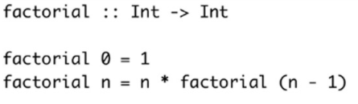

Rcurssion
Output:

Slide 36
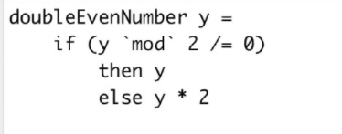
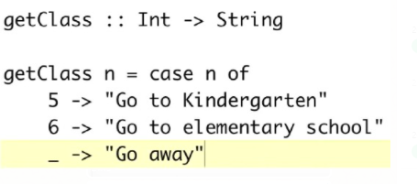
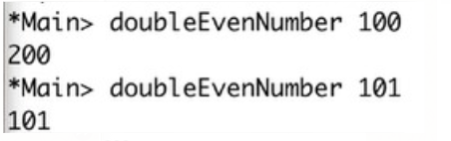

If-else
מנגנון הif מחייב לשים אחרי if מה עושים במידה והתנאי אינו מתקיים-else
דבר זה מעלה את אמינות הקוד.

Slide 37
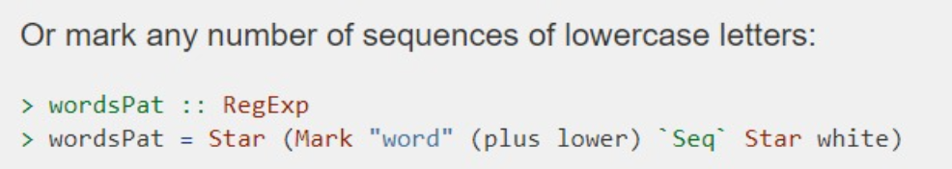
Regular expression

Slide 38
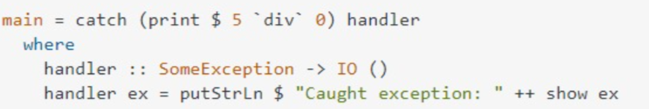

exceptions

Slide 39
Data declaration
הגדרת טיפוס חדש לגמרי. לדוגמא:
data Answer = Yes | No | Unknown
answers :: [Answer]
answers = [Yes,No,Unknown]

Slide 40
Enum
טיפוסים שניתן לסדר באופן רציף, ניתנים למנייה. בטיפוסים כאלה ניתן להגדיר טווח, ולקבל את האיבר העוקב והקודם על ידי succ ,pred

Slide 41
ותוכניות קצרות יותר קלות יותר לתחזוקה מאשר תוכנות ארוכות יותר ויש להן פחות באגים.
שפה אמינה
את המחסנית מוחקים פשוט ע"י הזזת המצביע
את הערימה עפי המנגנון של garbage collector

